Slide 1


Tento materiál byl vytvořen v rámci projektu Operačního programu Vzdělávání pro konkurenceschopnost.
Projekt MŠMT ČR | EU PENÍZE ŠKOLÁM
Číslo projektu | CZ.1.07/1.4.00/21.2146
Název projektu školy | Inovace ve vzdělávání na naší škole ZŠ Studánka
Šablona III/2 | Inovace a zkvalitnění výuky prostřednictvím ICT
Sada č. XX
Identifikátor sady: VY_32_INOVACE_Sada XX _ AJ, DUM 5
Vzdělávací oblast: Jazyk a jazyková komunikace
Vzdělávací obor: Anglický jazyk
Název: FREE TIME ACTIVITIES
Autor: Mgr. Hana Syrovátková
Stručná anotace: Prezentace tématu FREE TIME ACTIVITIES – zábava a volný čas
Metodické zhodnocení: 21.3.2012, 4.A; materiál je přiměřený věku žáků 1.stupně ZŠ; splnil výstup ŠVP –vést rozhovor o svých zálibách a odvodit pravděpodobný význam nových slov z kontextu.

Slide 2
FREE TIME ACTIVITIES

Slide 3
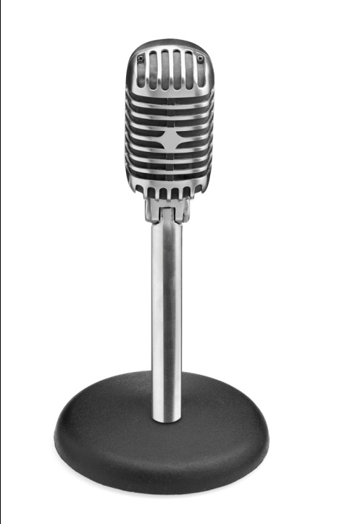
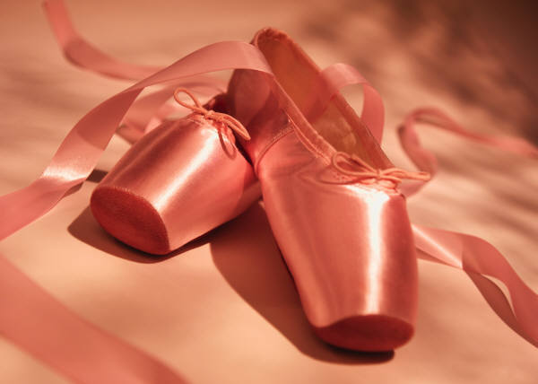
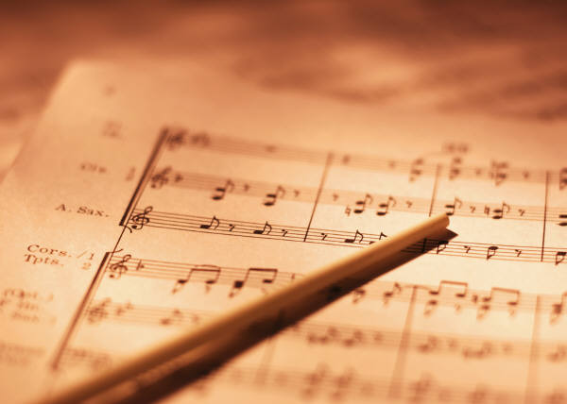
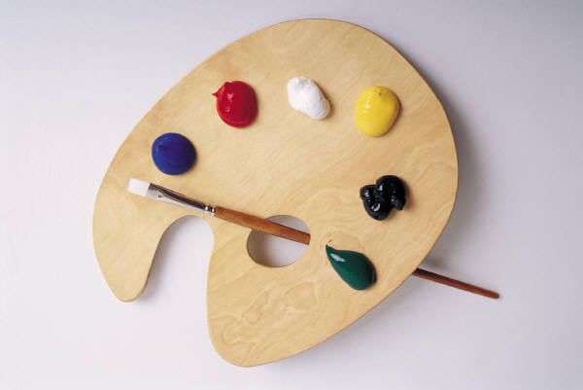
What are your hobbies?
My hobbies are …
My hobby is …

Slide 4
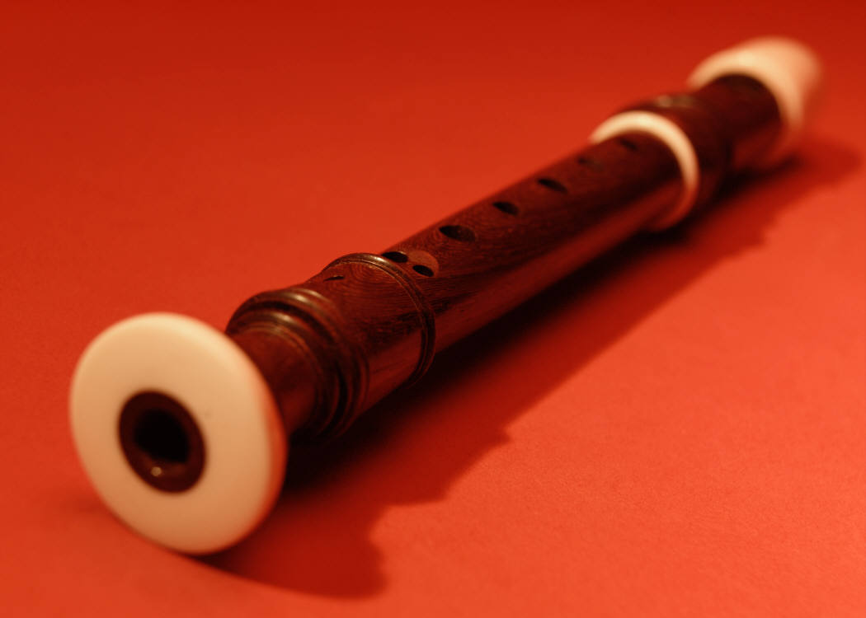
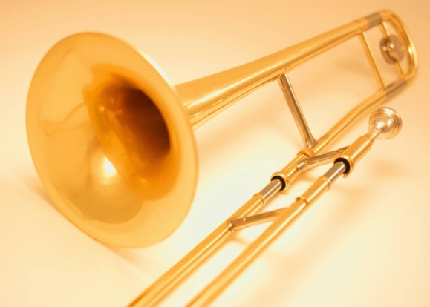
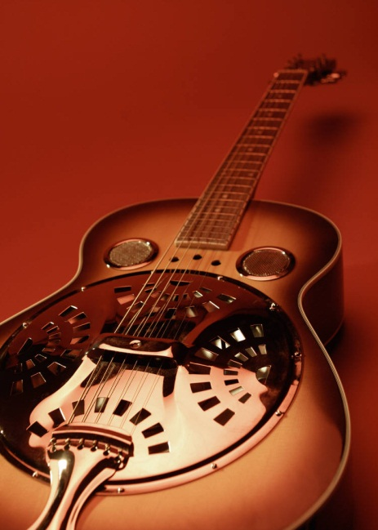
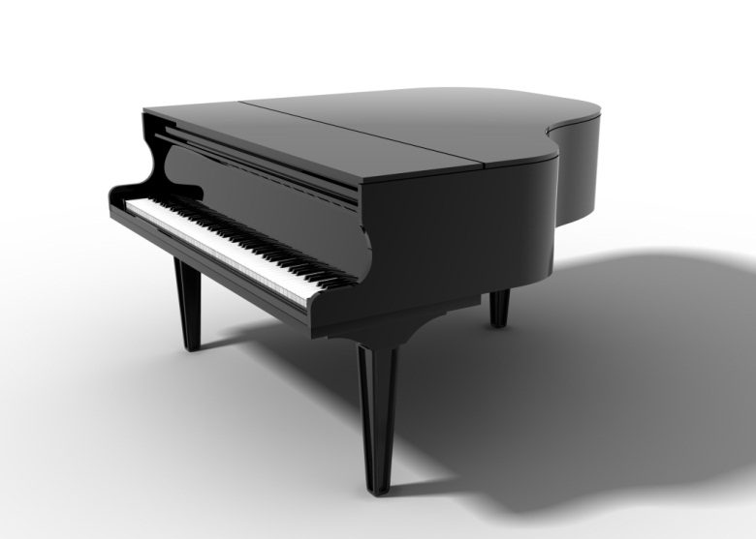
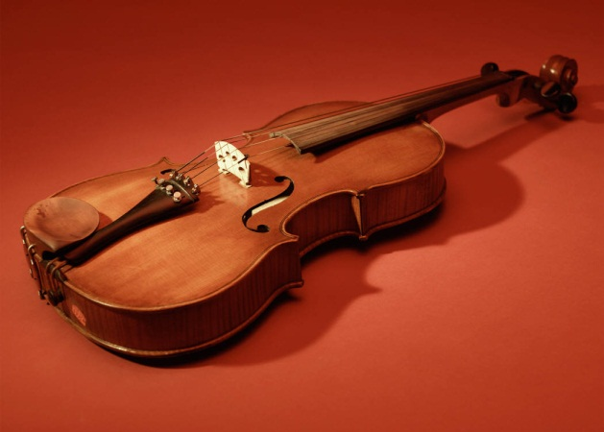
Can you play any musical instrument?
Yes, I can.
No, I can’t.

Slide 5
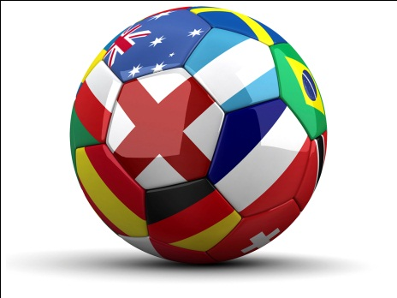
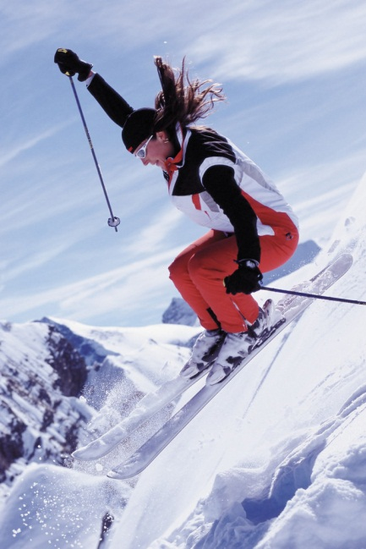
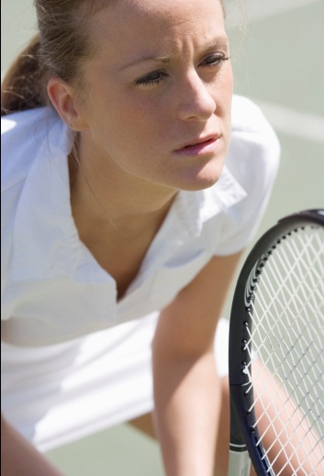
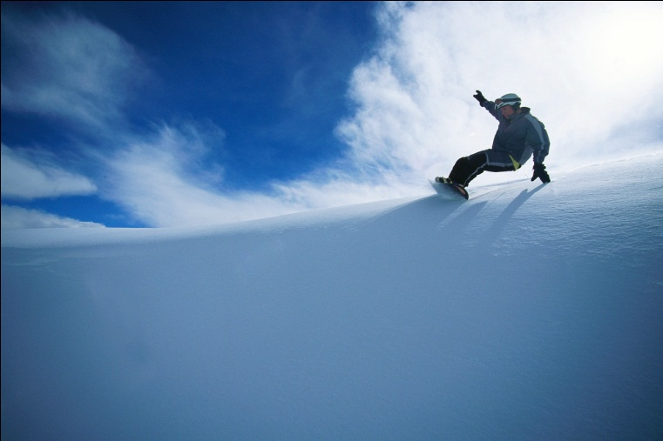
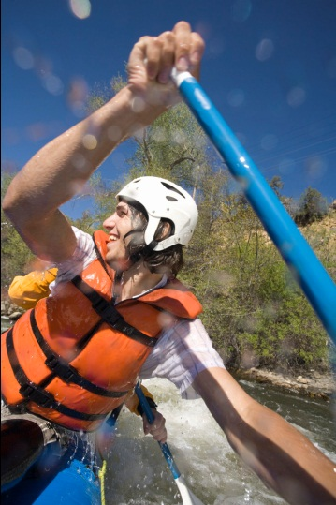
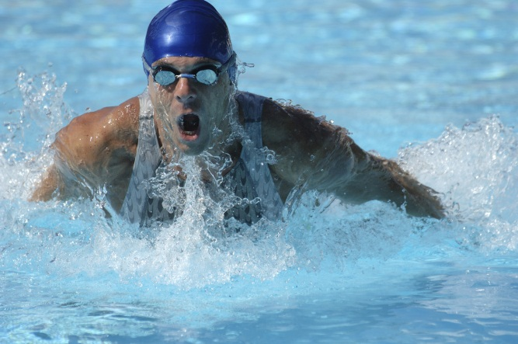
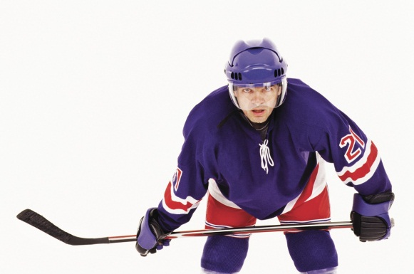
Do you like sports?
Yes, I do.
No, I don’t.

Slide 6
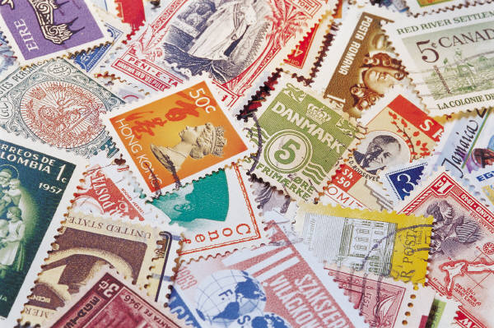
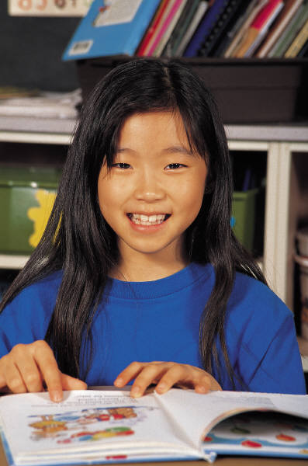
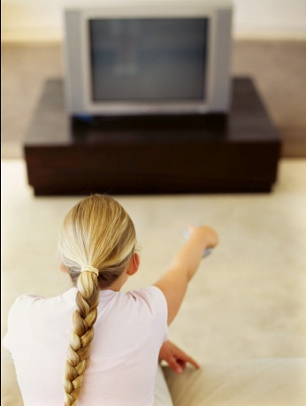
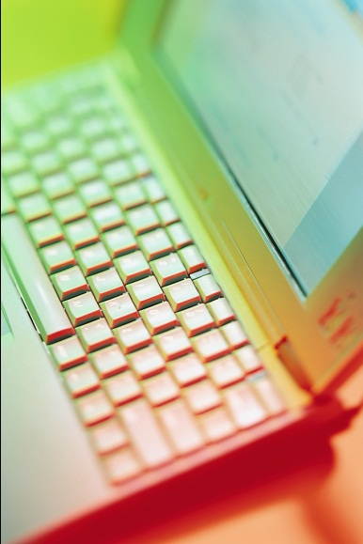
Do you collect stamps?
Do you like reading books?
Do you like watching TV?
Do you like playing computer games?

Slide 7
play
football
basketball
volleyball
ice-hockey
the violin
the piano
the drums
the flute

Slide 8
Match the questions to the answers.
What are your hobbies? | Yes, she does.
Do you like tennis? | He plays ice-hockey.
Can you play the violin? | I play football on Tuesdays.
What does John in his free time? | I collect posters and read books.
Do you collect stamps? | No, I can’t.
What do you do on Tuesdays? | Yes, I do.
Does Jane like swimming? | Yes, I collect stamps and badges.

Slide 9
KEY Match the questions to the answers.
What are your hobbies? | I collect posters and read books.
Do you like tennis? | Yes, I do.
Can you play the violin? | No, I can’t.
What does John in his free time? | He plays ice-hockey.
Do you collect stamps? | Yes, I collect stamps and badges.
What do you do on Tuesdays? | I play football on Tuesdays.
Does Jane like swimming? | Yes, she does.

Slide 10
[cit. 2012-01-20]. Obrázky vloženy z Klipartu

